Slide 1

Высоковольтные выключатели
Повный А. В. «Школа для электрика» - https://electricalschool.info/

Slide 2

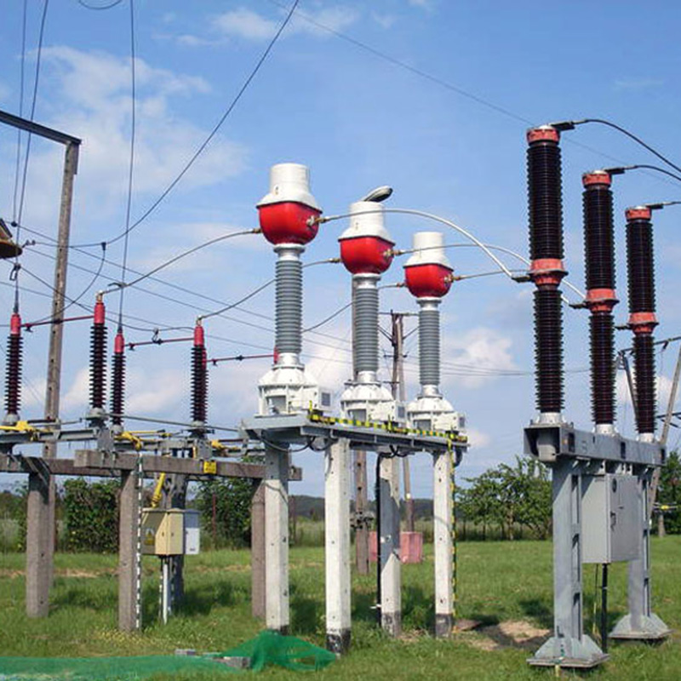
Роль высоковольтных выключателей в энергосистемах
1
Защита оборудования от повреждений
2
Поддержание стабильности энергосистемы
3
Обеспечение безопасности персонала
4
Интеграция возобновляемых источников энергии
5
Современные требования к электроснабжению

Slide 3

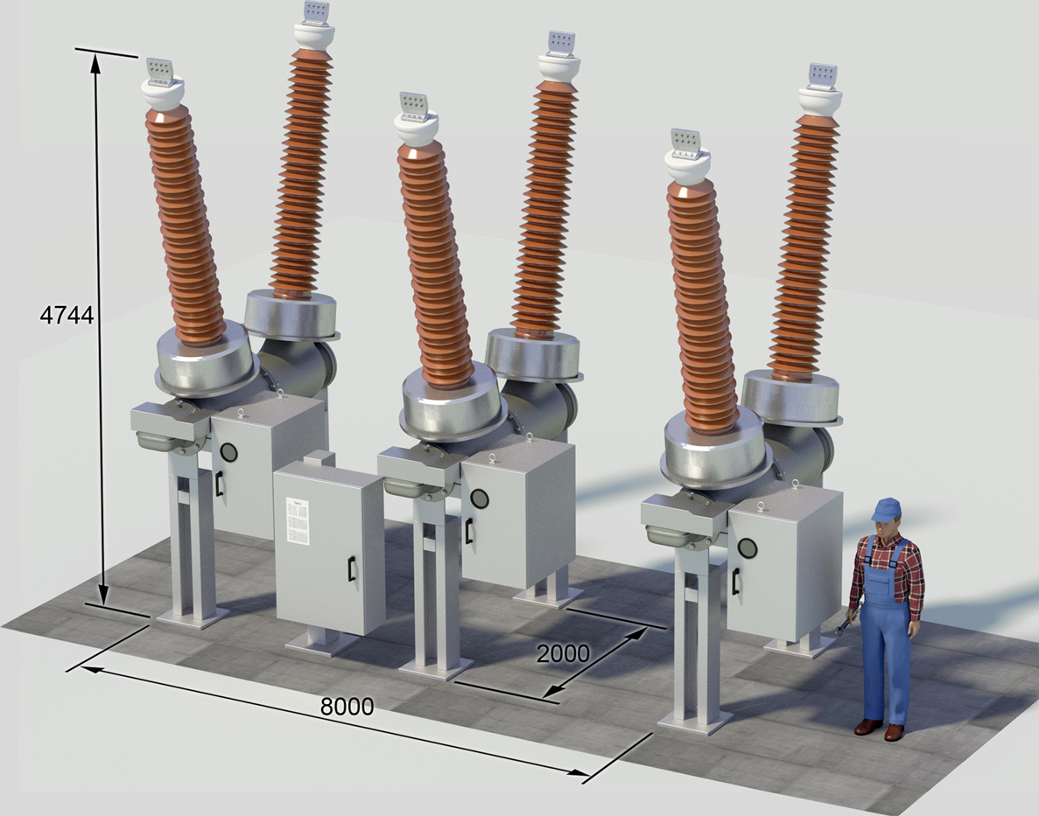
Высоковольтные выключатели: Основные аспекты
1
Принципы гашения электрической дуги
2
Классификация по дугогасящей среде
3
Конструктивные особенности
4
Основные характеристики
5
Области применения

Slide 4
Основные понятия и определения

Slide 5
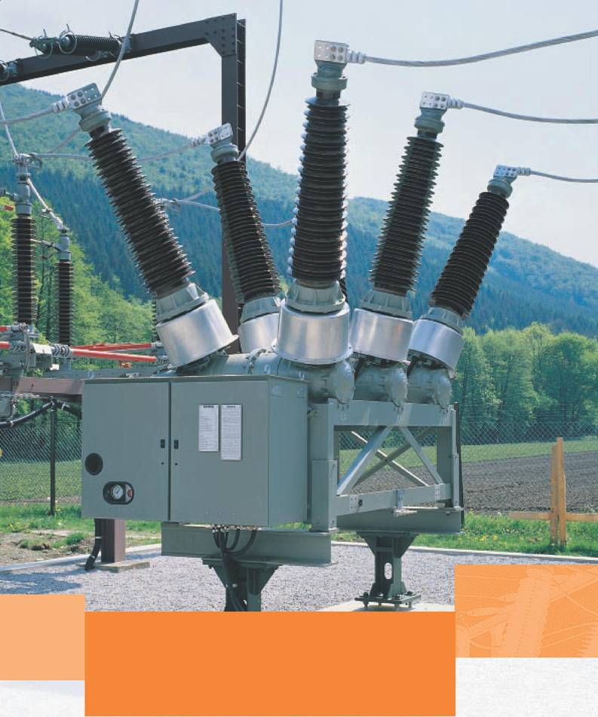
Высоковольтный выключатель
Коммутационный аппарат для высоковольтных цепей
Классификация по напряжению
До 35 кВ
35 кВ – 220 кВ
330 кВ и выше
Обеспечивает безопасность и надежность
Классификация по гашению дуги
Масляные
Воздушные
Элегазовые (SF6)
Вакуумные
Автогазовые

Slide 6
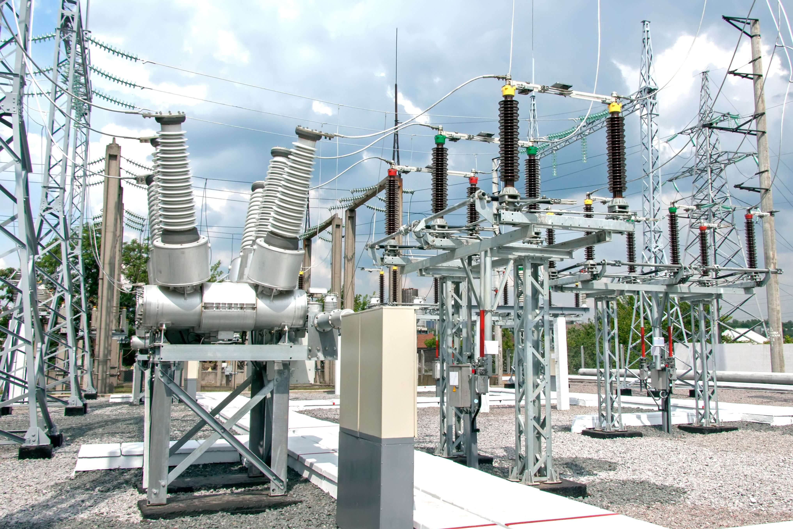
Высоковольтные выключатели: Ключевые характеристики
Отключающая способность
Способность отключать ток короткого замыкания.
- Важна для предотвращения повреждений.
- Симметричный и асимметричный токи отключения
Надежность
Способность выполнять функции в заданных условиях.
- Ключевые характеристики: вероятность безотказной работы, MTBF, MTTR.
- Влияние конструкции, материалов и обслуживания
Время отключения
Интервал от команды до разрыва цепи.
- Быстрое отключение снижает нагрузки.
- Составляющие: время срабатывания и гашения дуги

Slide 7
Принцип гашения электрической дуги

Slide 8

Ионизация в электрической дуге
1. При размыкании контактов образуется промежуток, ионизация нейтральных молекул газа.
2. Механизмы ионизации:
- Ударная: электроны выбивают другие электроны.
- Термическая: высокая температура вызывает хаотичное движение частиц.
- Фотоионизация: УФ и видимое излучение выбивает электроны.
3. Ионизация поддерживает проводимость дуги.

Slide 9

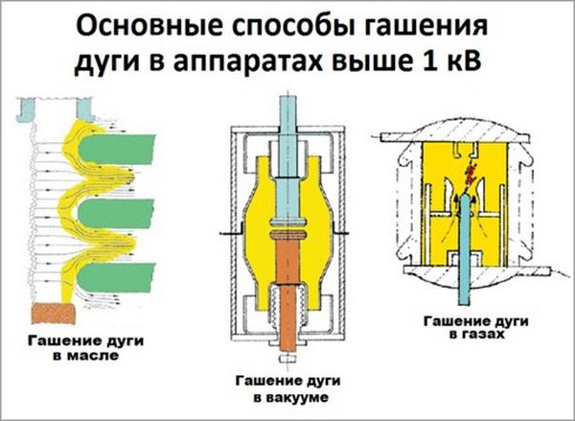
Методы гашения электрической дуги
1
Охлаждение дуги
Снижение температуры = уменьшение ионизации.
- Реализация: гашение в масле, элегазе, газовое дутье.
- Эффект: повышение электрической прочности
2
Деионизация
Снижение ионов = восстановление диэлектрической прочности.
- Реализация: интенсивное охлаждение, использование SF6.
- Эффект: быстрое восстановление после перехода тока
Удлинение дуги
3
Увеличение длины = повышение сопротивления.
- Реализация: геометрическое удлинение, магнитное дутье.
- Эффект: снижение тока и напряжения

Slide 10
Типы высоковольтных выключателей

Slide 11
Масляные выключатели: Конструкция и Принцип Действия
• Контакты: Подвижные и неподвижные для коммутации.
• Дугогасительная камера: Гашение дуги в масле.
• Масло: Трансформаторное, для изоляции и гашения.
• Привод: Механизм для перемещения контактов.
• Изоляторы: Обеспечивают изоляцию токоведущих частей.
Принцип действия:
1. Возникновение электрической дуги.
2. Испарение масла и образование газового пузыря.
3. Охлаждение и изоляция дуги.
4. Деионизация пространства.
5. Гашение дуги при прохождении тока через ноль.

Slide 12
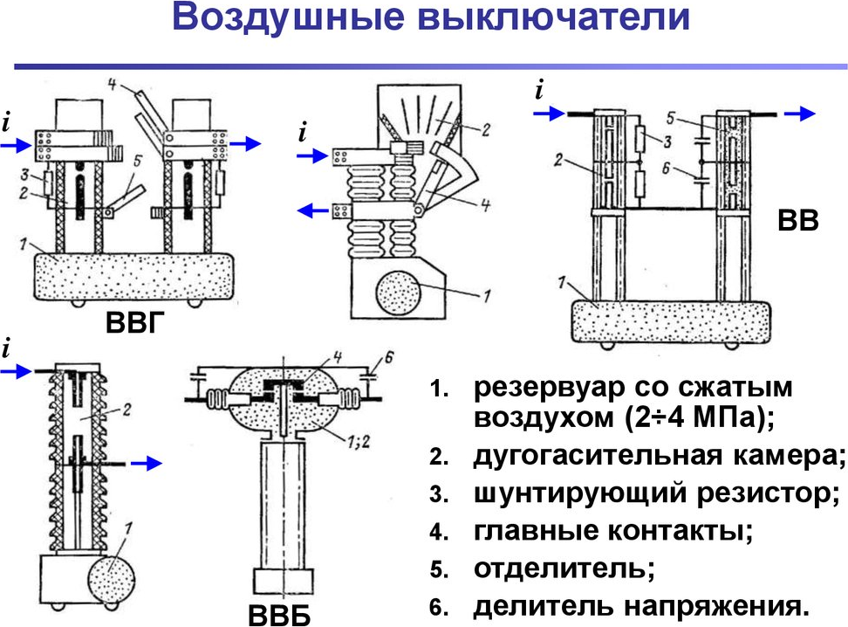
Конструкция воздушного выключателя
Камера дугогашения
контактная система, сопло Лаваля
Воздушный резервуар
Изоляционная колонна
хранение сжатого воздуха (15-40 атм)
изоляция токоведущих частей
Клапанный механизм
Система управления
быстрое открытие для подачи воздуха
дистанционное управление и мониторинг

Slide 13

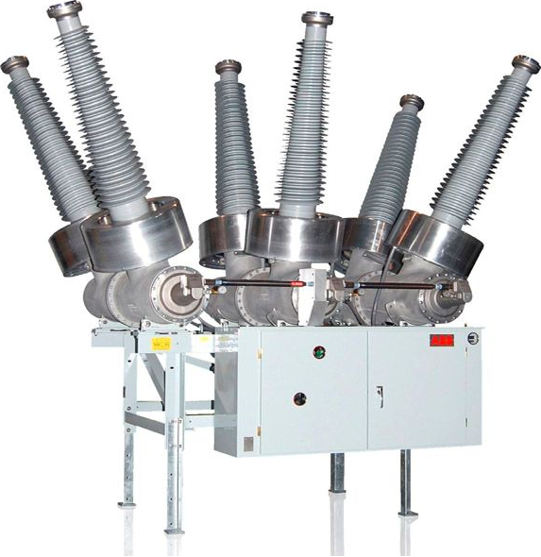
Элегазовые выключатели (SF6)
Элегазовые выключатели используют гексафторид серы (SF6) для гашения дуги. Основные элементы:
• Дугогасительная камера
• Система управления
• Газоплотный корпус
• Система контроля
Преимущества:
• Высокая дугогасящая способность
• Компактные размеры
• Надежность
• Низкий уровень шума
• Широкий диапазон температур
Недостатки:
• Высокая стоимость SF6
• Экологические риски
• Необходимость утилизации
• Токсичные продукты разложения

Slide 14
Конструкция и принцип действия вакуумного выключателя
• Вакуумная дугогасительная камера (ВДК):
- Подвижные и неподвижные контакты
- Экраны для защиты
- Механизм перемещения контакта
• Привод: Механическое усилие для перемещения
• Изоляция и корпус: Защита и изоляция компонентов
• Принцип действия: Гашение дуги в высоком вакууме
• Преимущества: Высокая надежность, экологичность, компактность
• Недостатки: Высокая стоимость, необходимость проверки вакуума

Slide 15
Основные характеристики высоковольтных выключателей

Slide 16
Номинальное напряжение и ток выключателя
Номинальное напряжение (Uном)
1
Действующее значение напряжения сети.
- Определяет уровень изоляции.
- Выбор по номинальному напряжению с учетом перенапряжений
Номинальный ток (Iном)
2
Действующее значение тока, который выключатель может пропускать.
- Определяет пропускную способность
Взаимосвязь Uном и Iном
3
Увеличение Uном требует увеличения габаритов.
- Разные значения Iном для одного класса напряжения.
- Важно учитывать оба параметра для надежной работы

Slide 17
Отключающая способность высоковольтного выключателя
Характеризует максимальный ток КЗ, который выключатель может отключить
Расчет требует учета тока КЗ, восстанавливающегося напряжения, времени отключения и коэффициентов запаса
1
2
3
4
5
Ключевой параметр надежности и безопасности
Недостаточная способность может привести к авариям и повреждениям
Важна для распределительных, магистральных и промышленных сетей

Slide 18
Время отключения высоковольтного выключателя
1. Критическое время отключения (КВО) - ключевой параметр для устойчивости энергосистемы.
2. Быстрое отключение минимизирует:
- Нарушение статической и динамической устойчивости.
- Изменение угла ротора генератора.
- Падение напряжения и токи КЗ.
3. Влияние факторов:
- Мощность и расположение КЗ.
- Конфигурация сети и параметры оборудования.
4. Современные выключатели разрабатываются для повышения быстродействия и надежности.

Slide 19
Факторы, влияющие на срок службы высоковольтного выключателя
• Ток отключения: Влияет на износ, особенно при коротком замыкании.
• Количество операций: Частота включает износ компонентов.
• Тип отключаемого тока: Индуктивные и емкостные токи создают перенапряжения.
• Технологическое исполнение: Конструкция и материалы влияют на ресурс.
• Условия эксплуатации: Температура, влажность и загрязненность ускоряют износ.
• Техническое обслуживание: Регулярные проверки продлевают срок службы.

Slide 20
Современные тенденции в развитии высоковольтных выключателей

Slide 21

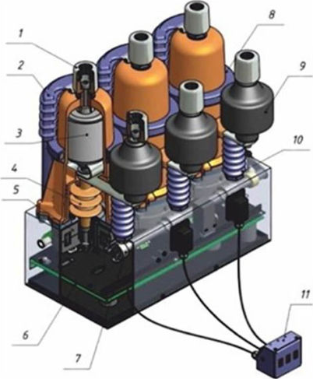
Микропроцессорные системы управления в высоковольтных выключателях
• Ключевые функции МПСУ:
- Управление коммутацией
- Защита от аварий
- Управление вспомогательными системами
- Самодиагностика
• Преимущества:
- Повышение надежности
- Снижение затрат
- Увеличение срока службы
- Интеграция с Smart Grid

Slide 22

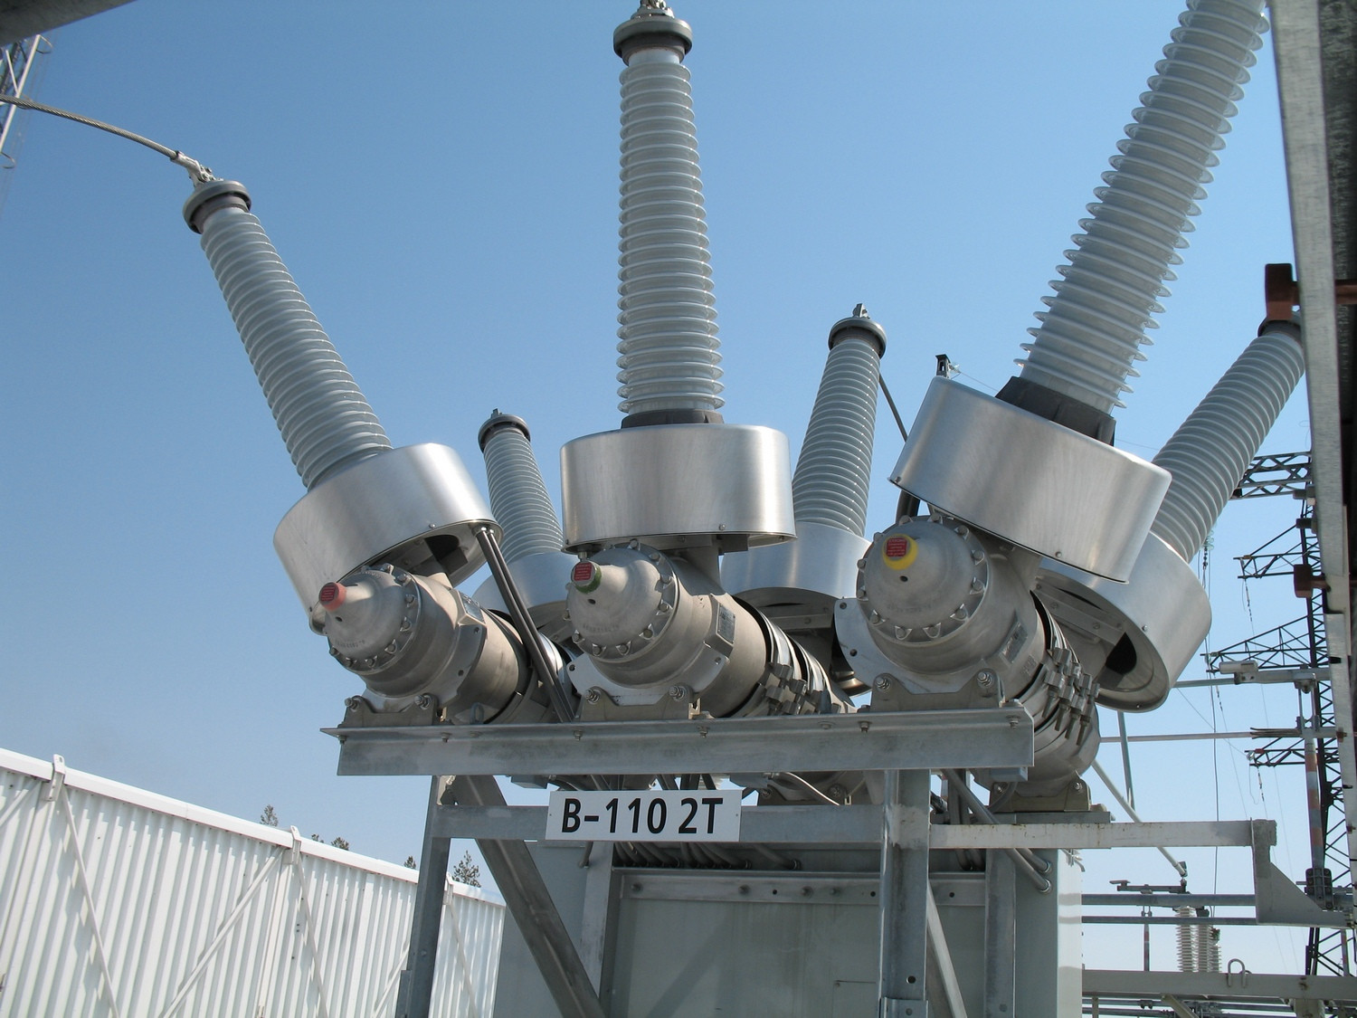
Альтернативы SF6 в высоковольтных выключателях
• Проблема SF6: мощный парниковый газ.
• Альтернативы:
- Сухой воздух: простое решение, но низкая диэлектрическая прочность.
- CO2: менее мощный парниковый газ, требует сложной конструкции.
- Фторированные кетоны и нитрилы: хорошая диэлектрическая прочность, высокая стоимость.
- Гексафторид пропена: низкий потенциал глобального потепления, высокая цена.
• Исследования: моделирование, экспериментальные исследования, новые конструкции.

Slide 23

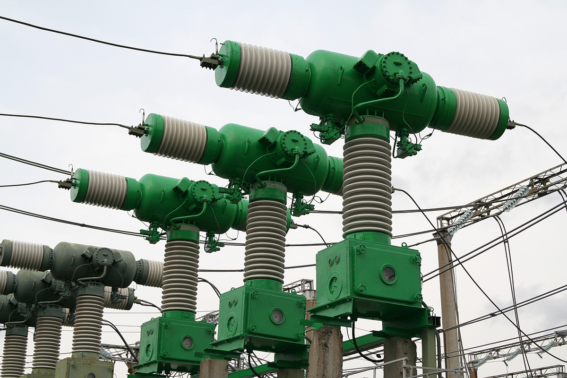
Ключевые направления
• Усовершенствование конструкции и материалов:
- Новые материалы с высокой стойкостью.
- Оптимизация дугогасительных камер.
- Минимизация механических нагрузок.
• Системы мониторинга и диагностики:
- Непрерывный мониторинг состояния.
- Диагностика по состоянию (CBM).
- Искусственный интеллект для прогнозирования.
• Технологии обслуживания и ремонта:
- Специализированный инструмент.
- Модульная конструкция.
- Дистанционные методы диагностики.
• Вакуумные и элегазовые технологии:
- Вакуумные выключатели с высокой надежностью.
- Элегазовые выключатели с контролем утечек.
• Цифровизация и автоматизация:
- Интеграция в цифровые подстанции.
- Автоматическое управление.

Slide 24
Применение высоковольтных выключателей в энергосистемах

Slide 25
Роль высоковольтных выключателей на подстанциях
1
Ключевые узлы энергосистемы
2
Защита оборудования и электроснабжения
6
Оптимизация работы энергосистемы
3
Отключение поврежденных участков
7
Высокие требования к выбору и обслуживанию
4
Минимизация ущерба и перебоев
5
Гибкость и надежность в нормальных режимах

Slide 26

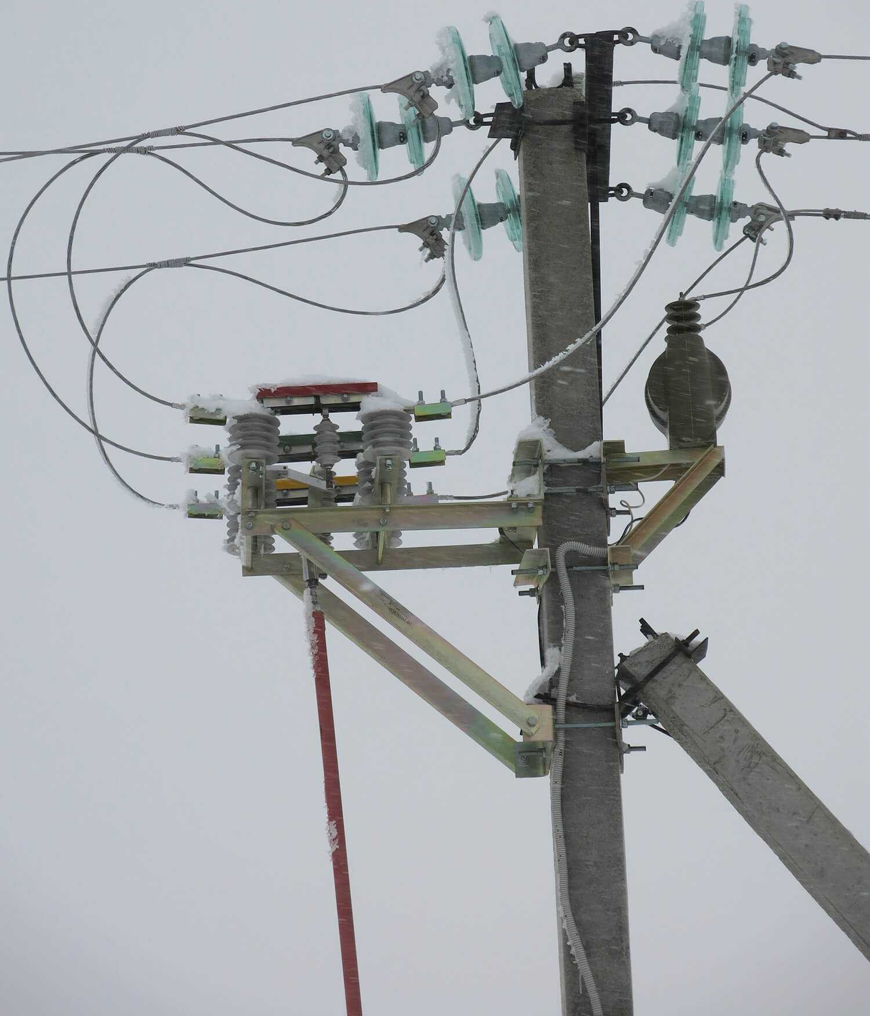
Роль высоковольтных выключателей в ЛЭП
Секционирование ЛЭП
1
Ограничение аварий и минимизация ущерба.
- Изоляция поврежденных участков.
- Преимущества: уменьшение обесточивания, ускорение устранения повреждений
Автоматическое повторное включение (АПВ)
2
Восстановление электроснабжения после кратковременных повреждений.
- Механизм: автоматический цикл отключения и повторного включения.
- Преимущества: повышение надежности, сокращение выездов ремонтных бригад

Slide 27
Роль выключателей в распределительных сетях
Вакуумные и элегазовые выключатели обеспечивают надежность и безопасность:
- Коммутация нагрузки:
- Вакуумные: частые коммутации, высокая износостойкость.
- Элегазовые: для высоких токов, эффективное гашение дуги.
1
Защита от коротких замыканий
Оба типа быстро отключают токи КЗ, минимизируя повреждения
2
Преимущества
Вакуумные: экологичность, компактность.
- Элегазовые: высокая отключающая способность, надежность
3
Тенденции
Разработка новых моделей, альтернативные среды, умные выключатели

Slide 28
Заключение: Роль высоковольтных выключателей
1
Критически важные компоненты электроэнергетических систем
4
Современные тенденции: микропроцессоры, экологичные альтернативы, новые материалы
2
Обеспечивают надежность, безопасность и эффективность
5
Интеллектуальные системы мониторинга увеличивают срок службы
3
Защита оборудования и персонала
Правильный выбор и обслуживание - залог устойчивости энергосистем
6
Повный А. В. «Школа для электрика» - https://electricalschool.info/

